Slide 1
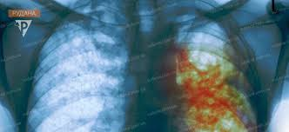
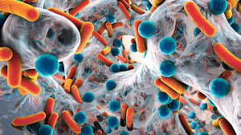
Туберкульоз – одна й з найскладніших соціально-політичних і медичних проблем сучасного світу
Туберкульоз (лат. Tuberculosis, застар. сухоти) – інфекційне захворювання, яке характеризується хронічною формою перебігу і багатосистемністю ураження.
Туберкульоз викликають різні види мікобактерій, найчастіше Mycobacterium tuberculosis.
Найчастіше вражаються легені, але можуть вражатись мозкові оболонки, нирки, печінка, кістки, шкіра тощо.
Розповсюдження – повітряно-крапельним шляхом.
Перебіг часто латентний і безсимптомний.
У гостру форму переходить лише кожний 10-й.

Slide 2
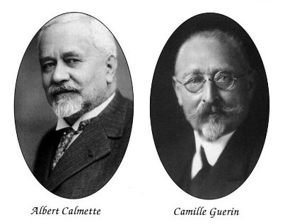
Туберкульоз відомий з античних часів, це найдавніша з смертельних хвороб. Одна з версій походження – перенесення патогенних мікробів від тварин при одомашнюванні.
Збудника хвороби виявив у 1882 р. Роберт Кох.
У 1906 р. Альберт Кальметт і Каміль Герен провели першу успішну іммунізацію від туберкульозу. Вакцину БЦЖ використовують і в наш час.
У кінці ХІХ – на початку ХХ століття туберкульоз став найпоширенішою інфекцією в світі.
Ефективне лікування розпочалося після винаходу антибіотику стрептоміцину у 1946 р.

Slide 3
Експерти ВООЗ вважають туберкульоз однією з 10 найбільш небезпечних інфекцій у світі.
У ХХІ ст. на туберкульоз хворіє понад 30 млн. людей у світі. Абсолютне число захворювань на туберкульоз зростає з 2005 року.
У 2016 році найбільша кількість нових випадків туберкульозу відбулось в Азії (45 %), а потім в Африці (25 %).
87 % нових випадків відбулось у 30 країнах з високим тягарем туберкульозу.
Сім країн мають 64 % випадків від загальної кількості з тих, що захворіли – Індія, Індонезія, Китай, Філіппіни, Пакистан, Нігерія та Південна Африка.
Ускладнення ситуації з туберкульозом пов’язане з появою стійких до антибіотиків штамів збудників (мультирезистентна, лікарськостійка форма).

Slide 4
Джерелом інфекції є хвора на активний туберкульоз людина.
Якщо хворий не лікується, то він може інфікувати 10 – 15 (або більше) осіб на рік.
Людина, яка вдихнула менше 10 бактерій, вже може бути інфікована.
Коли люди з активним легеневим туберкульозом кашляють, чхають, розмовляють, співають або плюють, вони виділяють у повітря інфіковані частинки діаметром від 0,5 до 5 мкм.
Наприклад, унаслідок одного чхання у повітрі може опинитися до 40 000 таких частинок. Кожна частинка може переносити збудників, оскільки необхідна кількість для інфікування туберкульозом дуже мала.

Slide 5
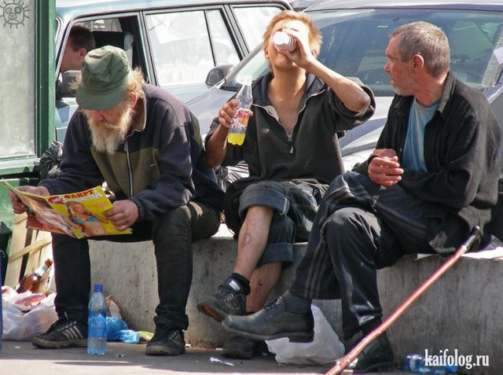
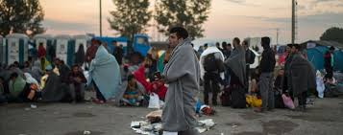
Категорії людей входять до групи високого ризику інфікування на туберкульоз:
особи, що приймають ін'єкційні наркотики;
люди, що перебувають у в'язницях, притулках для безхатченків, для біженців тощо;
співробітники установ, де збираються вразливі категорії населення (наприклад, в'язниці та притулки для бездомних);
бідні люди, що не мають доступу до адекватного медичного догляду;
етнічні меншини з групи високого ризику;
діти, що перебувають у тісному контакті з людьми з групи високого ризику;
медичні працівники, що обслуговують такі категорії населення.

Slide 6
Прийнята у 2014 р. ВООЗ «Стратегії подолання туберкульозу» (WHO End TB Strategy) планує завершення епідемії туберкульозу до 2030 р.
Якби в Європі було 100 хворих на туберкульоз, то з них:
67 чоловіки
33 жінки
8 діти
12 хворих на ВІЛ
15 мали стійку до ліків форму
23 не були б успішно вилікувані
Але в Європі таких хворих не 100, а понад 275 000

Slide 7
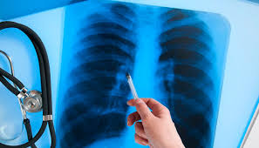
Ситуація з туберкульозом в Україні
У 1995 році в Україні проголошена епідемія туберкульозу: захворюваність стрімко збільшувалась і перевищила епідемічний поріг, який становить 50 випадків на 100 тис. населення.
Україна віднесена до групи країн з високим рівнем захворюваності на туберкульоз та посідає за цим показником 7 місце в Європейському регіоні ВООЗ, після Росії, Грузії, Киргизстану, Румунії, Молдови, Казахстану.
Згідно з рекомендаціями ВООЗ необхідно виліковувати мінімум 85% хворих зі звичайним (чутливим) туберкульозом (ТБ) і 75% хворих із стійкими формами туберкульозу (МРТБ).
Однак, в Україні низька ефективність: лікування серед вперше виявлених хворих на ТБ з позитивним мазком становить 62%, а серед хворих МРТБ - 34%.

Slide 8
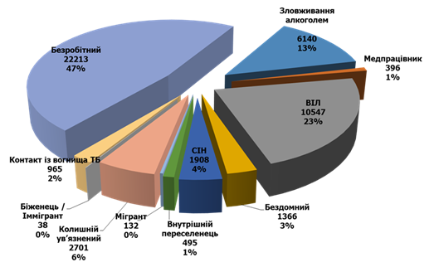
Структура захворюваності на туберкульоз в Україні (дані 2015 р.)

Slide 9
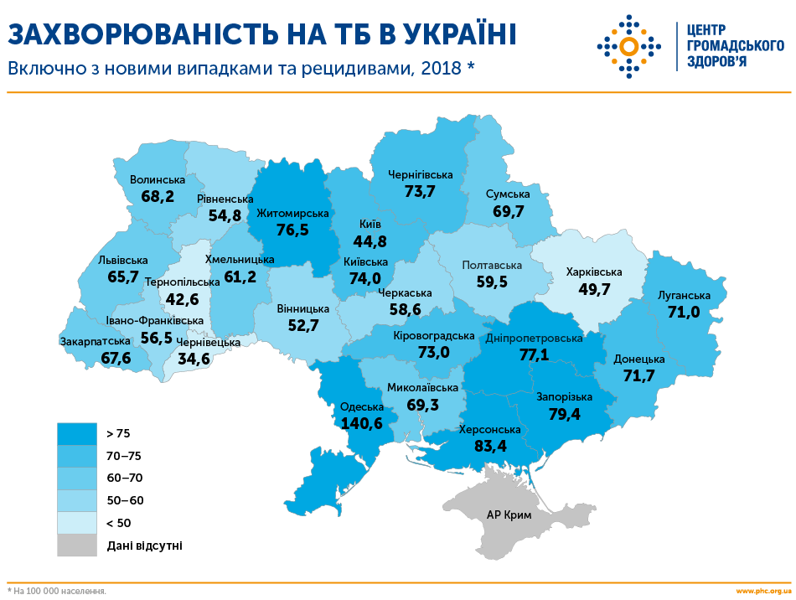
В 2019 р. найвищі показники були в Одеській (138,5 випадків на 100 тис. населення), Дніпропетровській (79,1),
Херсонській (77,9), Кіровоградській (75,3),
Запорізькій (71,7) та Київській (71,3) областях.

Slide 10
За даними Центру медичної статистики МОЗ України за 2018 рік у порівнянні з 2017 роком:
захворюваність на ТБ серед дітей, яка тісно пов’язана з туберкульозом у дорослих, мала тенденцію також до зниження — на 4,3% (із 9,3 до 8,9 на 100 000 дітей віком до 14 років включно)
показник захворюваності на ТБ серед підлітків в Україні зменшився на 18,4% (із 23,3 до 19,0 на 100 000 дітей віком 15–17 років включно);

Slide 11
За даними Центру медичної статистики МОЗ України за 2018 рік у порівнянні з 2017 роком:
захворюваність на активний туберкульоз у поєднанні з хворобою, зумовленою вірусом імунодефіциту людини мала тенденцію до зростання — на 3% (із 13,3 до 13,7 на 100 000 населення)
захворюваність на туберкульоз серед працівників закладів охорони здоров’я України зменшилася на 6,3%, (відповідно 6,0 проти 6,4 на 10000 працівників )

Slide 12
Разом з тим зменшується смертність від туберкульозу. У 2019 р. вона становила 8,7 випадків при 9,5 випадків на 100 тис. населення у 2016-му.
Впродовж останніх років спостерігається зменшення темпів захворювання на туберкульоз (з 67,6 випадків у 2016 році до 60,1 випадків на 100 тис. населення у 2019-му)
Аудит засвідчив малий обсяг обстежень контактних осіб з хворими на туберкульоз. У 2018–2019 роках в Україні такий показник становив 1,4–1,6 контактів. У той же час ВООЗ рекомендує обстежувати 5–6 контактів на 1 випадок захворювання. Лікуванням охоплено відповідно 84 і 80% цієї категорії осіб за рекомендованого ВООЗ показника 100%.

